Slide 1


Slide 2


JavaScript 로 서버를 개발할 수 있음

Slide 3

Node Packaged Modules
패키지를 쉽게 관리할 수 있음
생산성이 높아짐
package.json 파일을 통해 requirement 설정

Slide 4
npm 을 이용하여 react 의 개발 환경을 쉽게 설정할 수 있음

Slide 5
React 의 정의
React is a declarative, efficient, and flexible
JavaScript library for building user interfaces.
View 의 구현만을 담당
MVC 패턴에서 V(View)에 집중
다른 프레임워크나 라이브러리와 함께 사용할 수 있음
(Angular.js, Backbone.js 등)

Slide 6
React 의 장점 1
Virtual DOM 기술을 이용하여
(비교적)빠른 페이지의 변경이 가능함

Slide 7
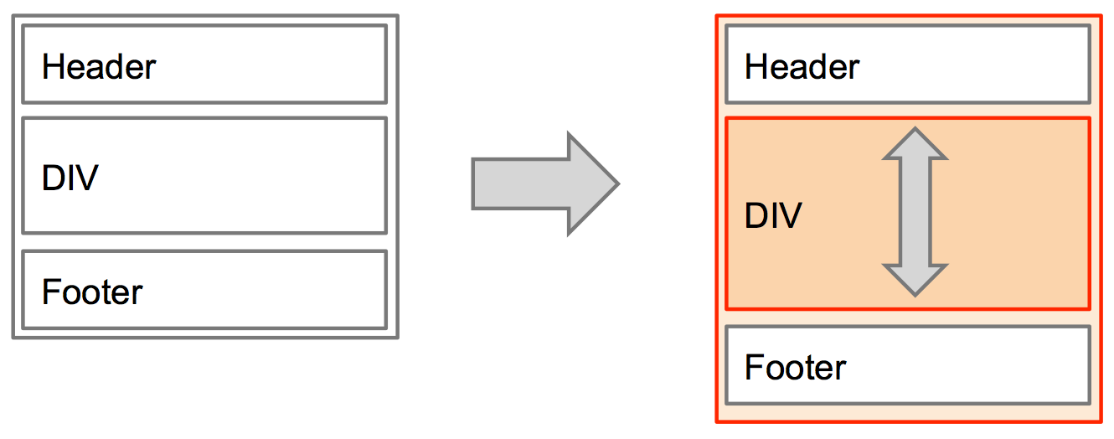
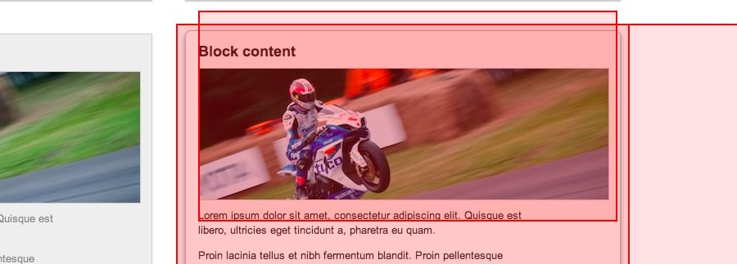
Repaint
Reflow
Notes:
기존의 DOM은 동적 UI 에 적합하지 않음
reflow, repaint 등으로 인한 성능저하

Slide 8
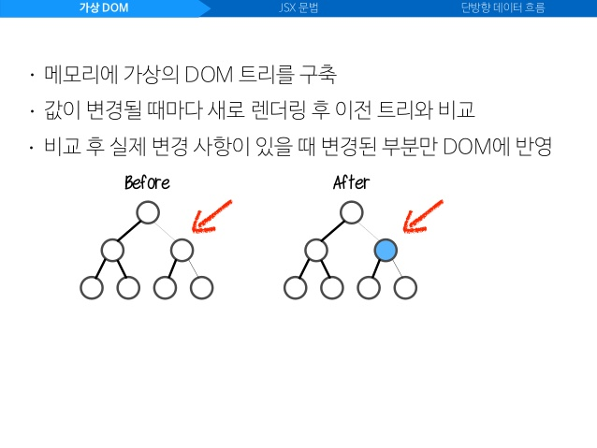

Slide 9
React 의 장점 2
재사용 가능한 컴포넌트를 이용한 개발

Slide 10
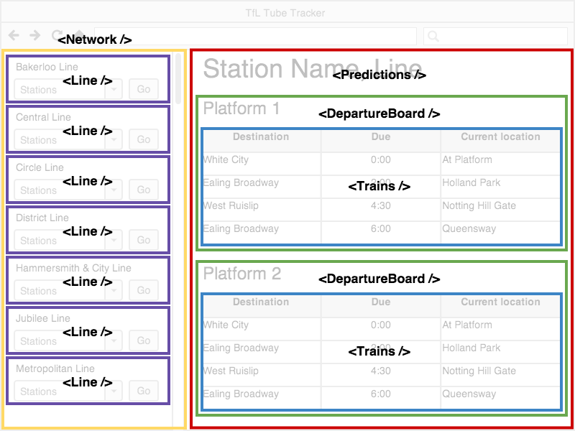

Slide 11
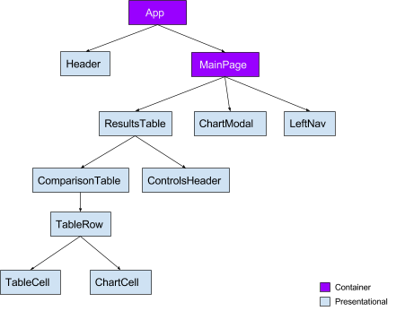

Slide 12
React 의 장점 3
단방향 데이터 흐름

Slide 13
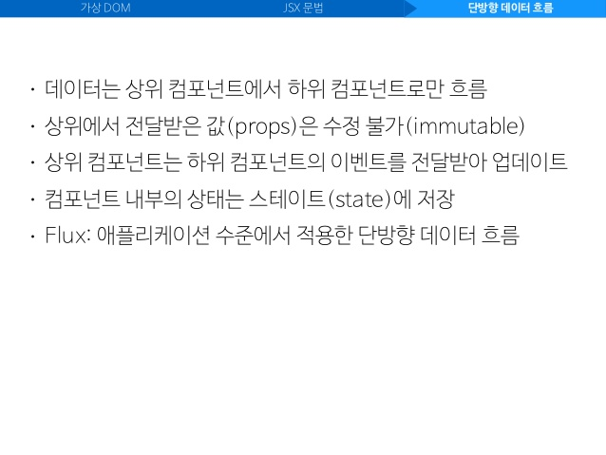

Slide 14
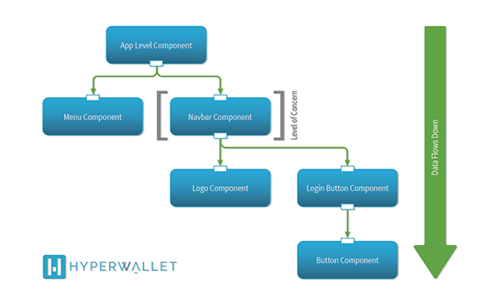
데이터의 흐름을 쉽게 파악할 수 있음
개발비용 증가

Slide 15
참고링크
Node.js 설명 : https://nodejs.org/ko/
React 의 정의 : https://facebook.github.io/react/tutorial/tutorial.html
React 의 장점 1
https://velopert.com/775
http://cwdoh.com/workshop/2014/06/14/understanding-rendering-performance-matters-in-chrome/
React의 장점 2
http://maketea.co.uk/2014/03/05/building-robust-web-apps-with-react-part-1.html
https://yahooeng.tumblr.com/post/152078809581/refactoring-components-for-redux-performance
React의 장점 3
https://www.slideshare.net/taggon/reactjs-55995670
https://www.hyperwallet.com/resources/fintech-payout-innovation/reacting-creating-user-interfaces-facebooks-framework/

